Slide 1




一．齐次线性方程组解的性质
（1）若 为 的解，则
也是 的解.
证明

Slide 2




（2）若 为 的解， 为实数，则
也是 的解．
证明
证毕.

Slide 3
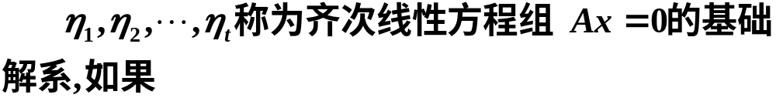
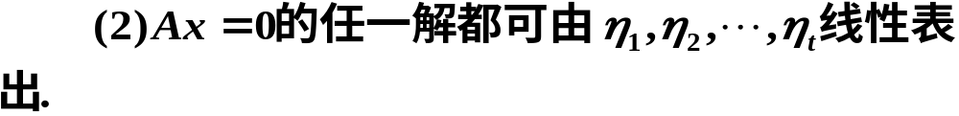
二、基础解系及其求法
１．基础解系的定义

Slide 4
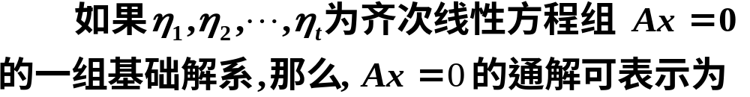


Slide 5


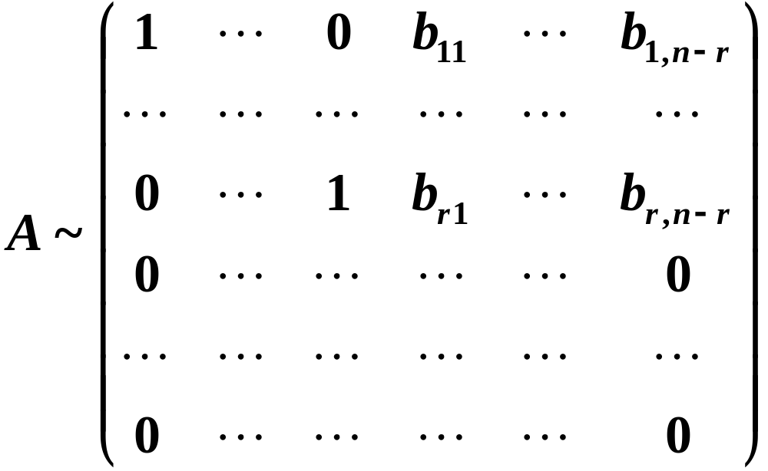
三．齐次线性方程组基础解系的求法
设齐次线性方程组的系数矩阵为 ，并不妨
设 的前 个列向量线性无关．
于是 可化为

Slide 6
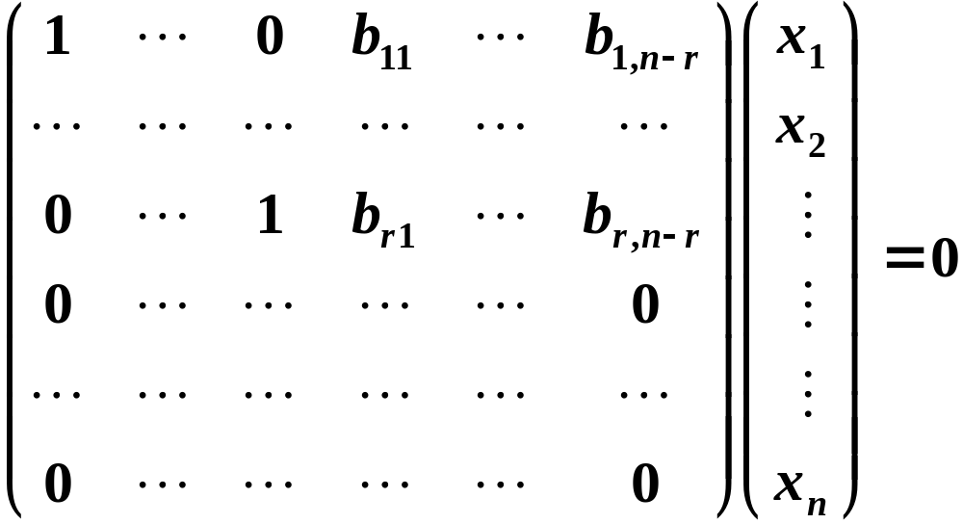


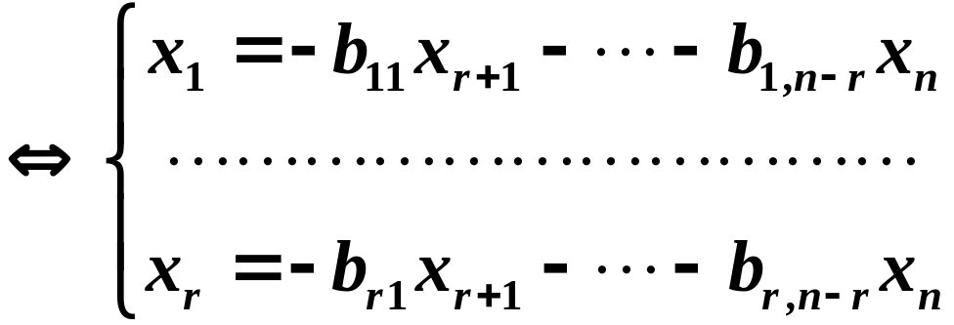

Slide 7


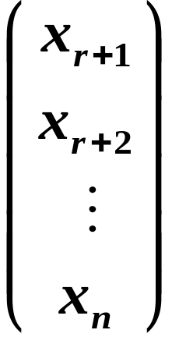
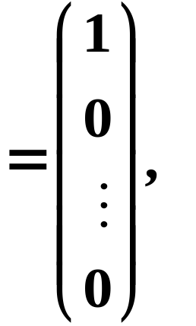
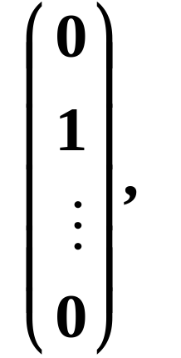
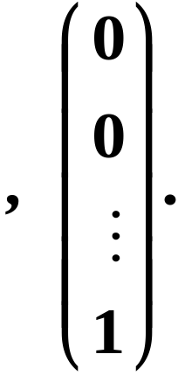
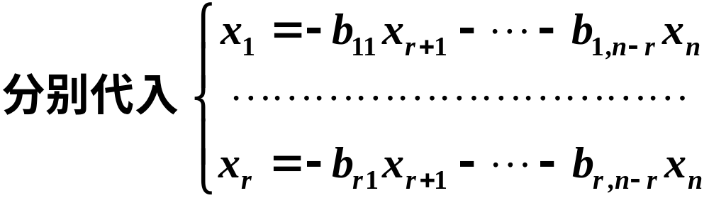
现对 取下列 组数：

Slide 8
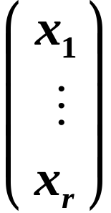
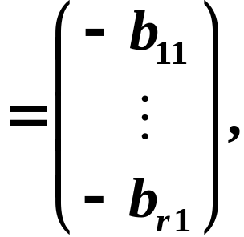
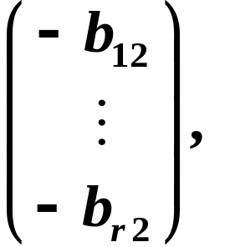
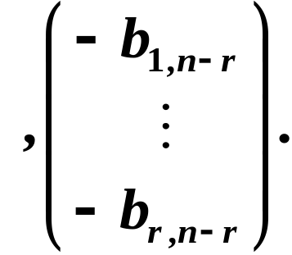
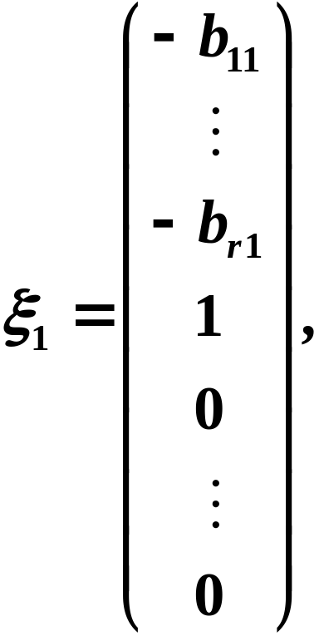
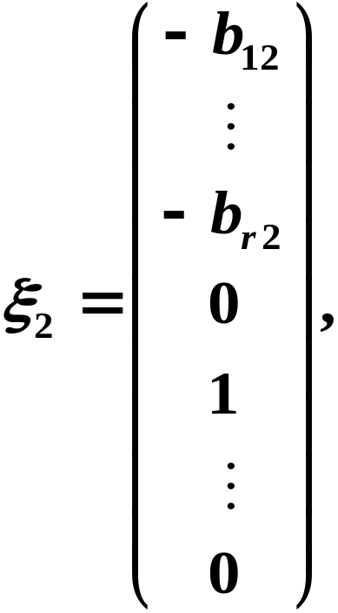
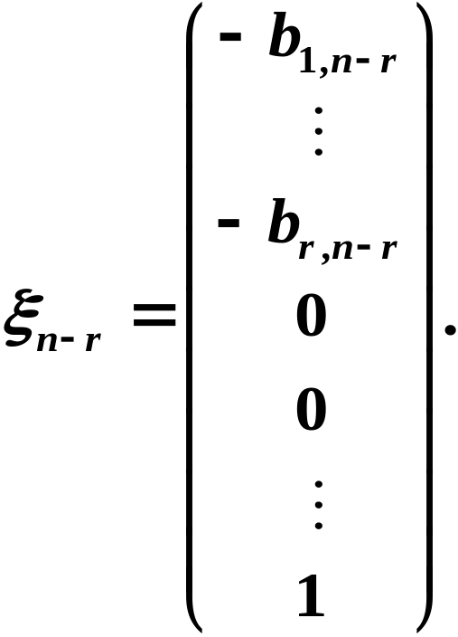

依次得
从而求得原方程组的 个解：

Slide 9

可证上述 : 是齐次线性方程组一个基
础解系．(证明见小结之后)

Slide 10
说明
1．方程组的基础解系不唯一．
2．若 是 的基础解系，则
其通解为

Slide 11
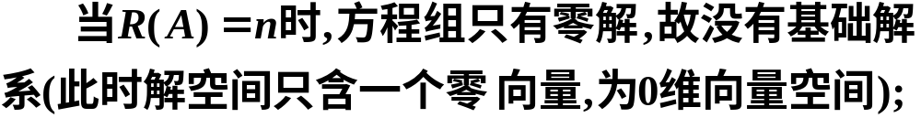
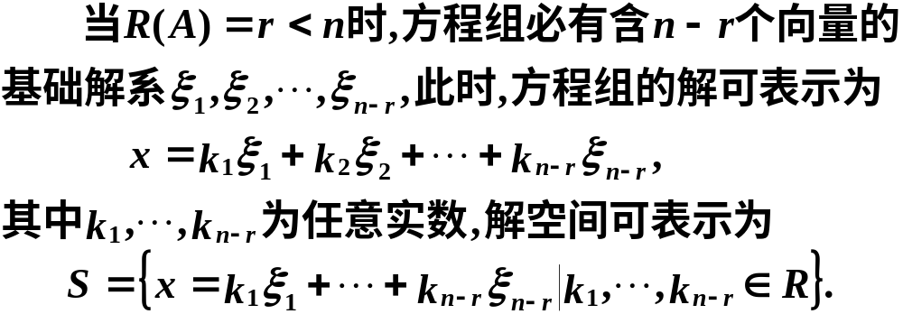

Slide 12
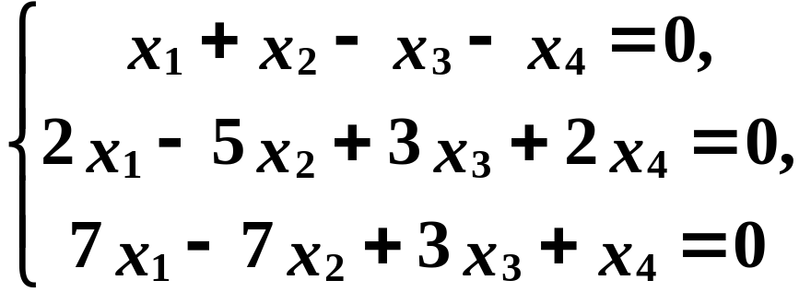
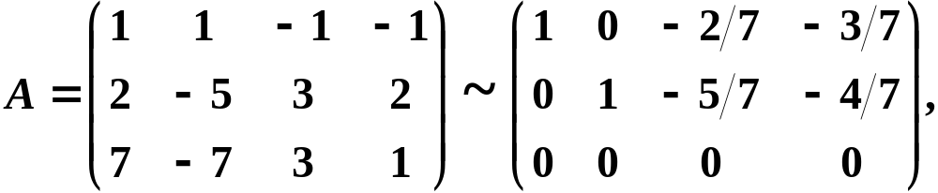
例1 求齐次线性方程组
的基础解系与通解.
解
对系数矩阵 作初等行变换，变为行最简矩
阵，有

Slide 13
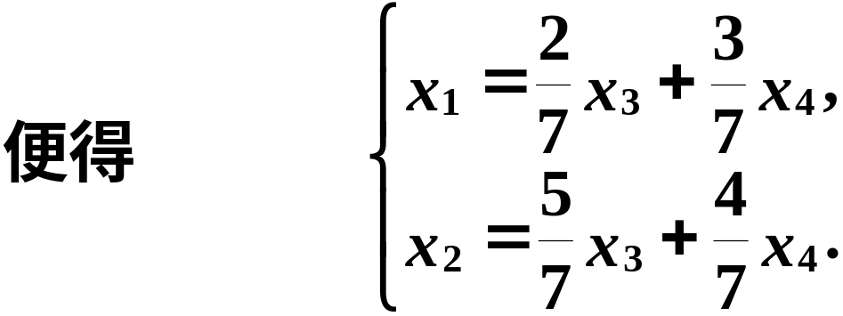
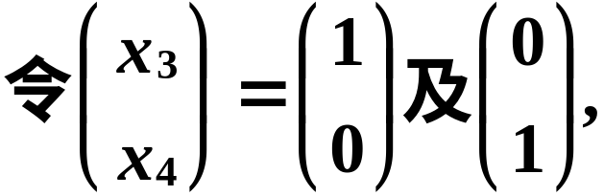
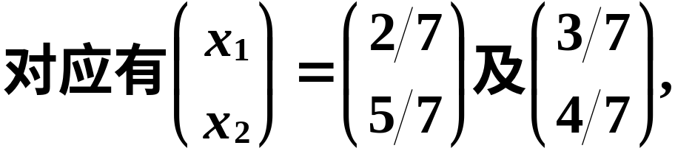
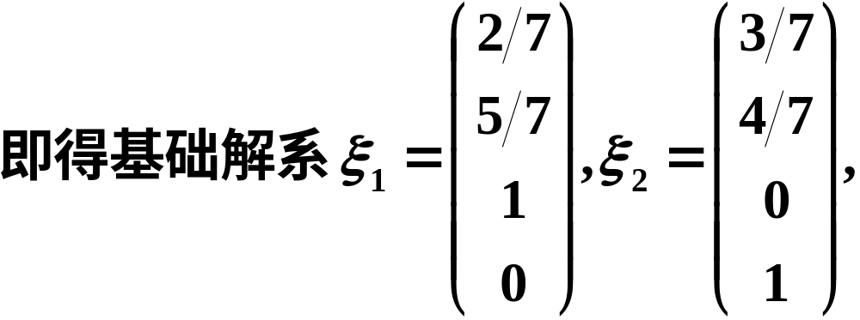

Slide 14
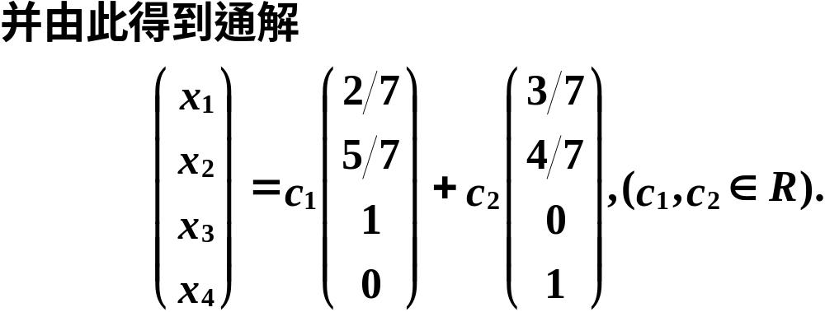
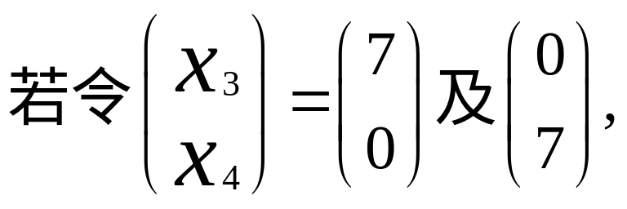
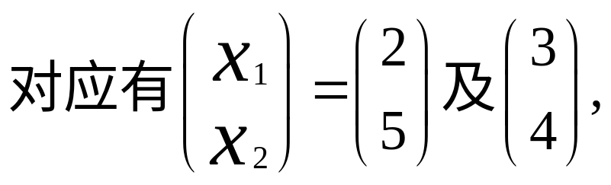
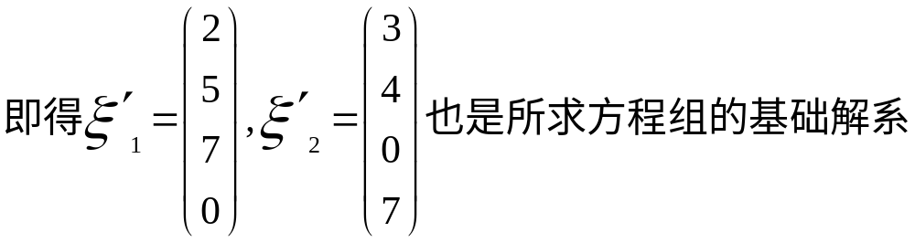

Slide 15
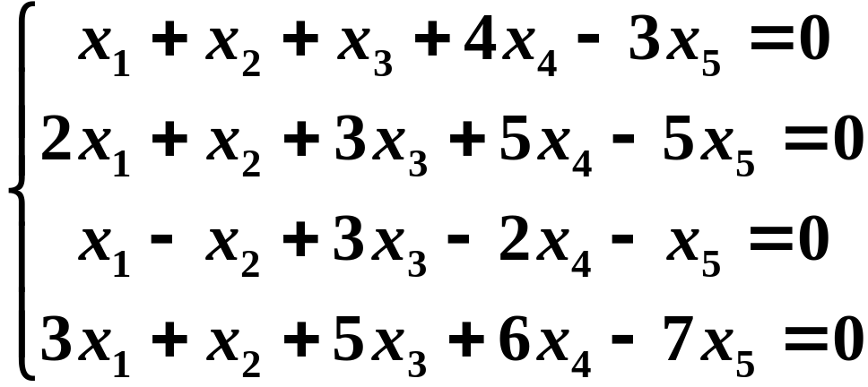
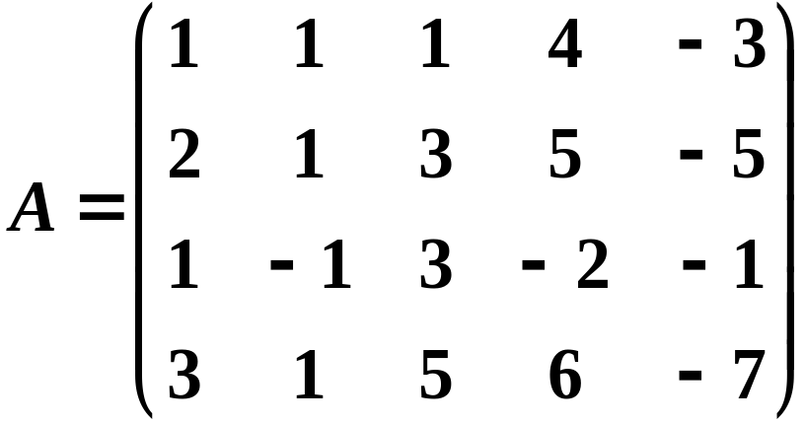
例2 解线性方程组
解
对系数矩阵施
行初等行变换

Slide 16
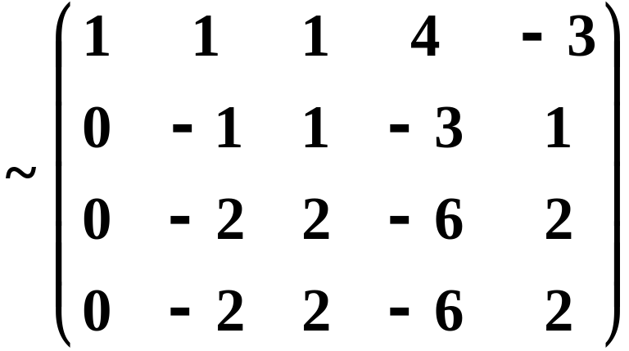
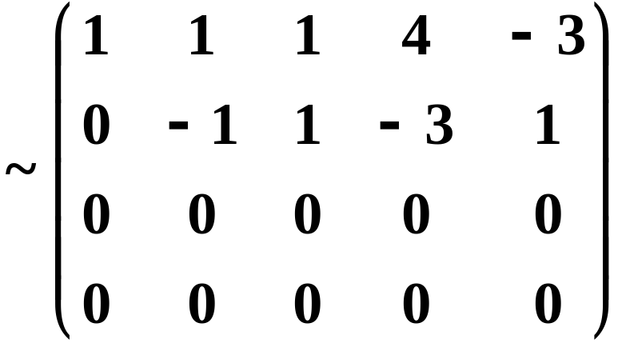
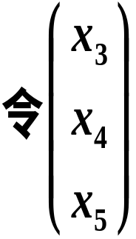
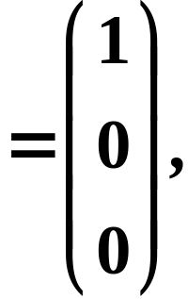
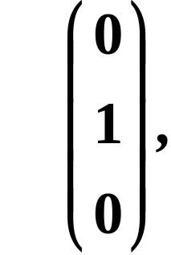
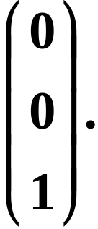
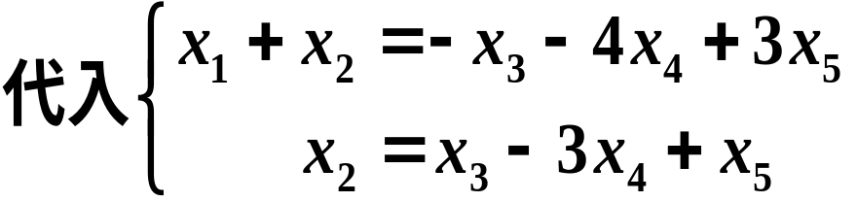
即方程组有无穷多解，
其基础解系中有三个线性无关的解向量.

Slide 17
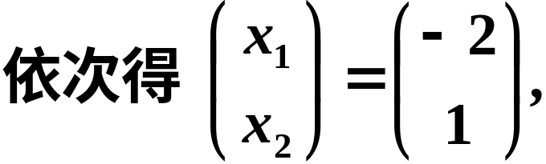
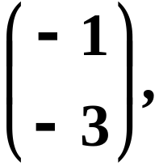
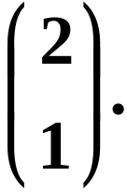
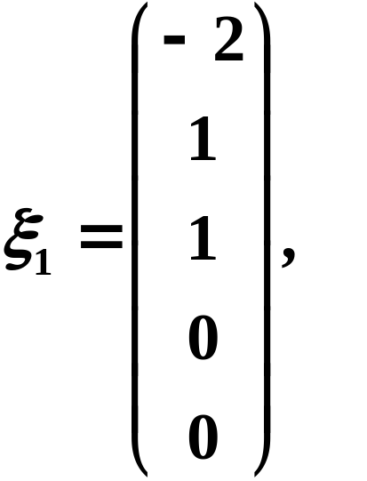
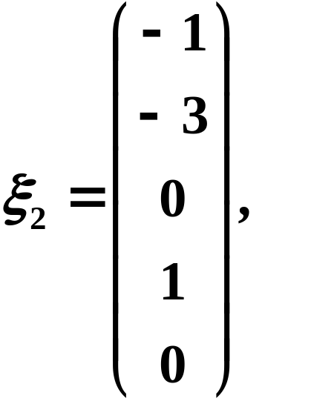
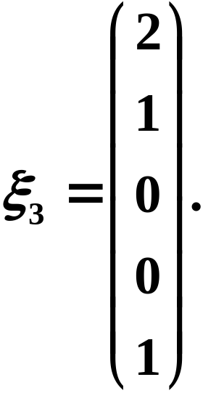


所以原方程组的一个基础解系为
故原方程组的通解为

Slide 18
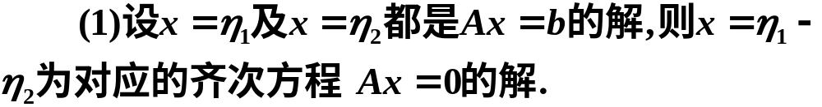


三、非齐次线性方程组解的性质
１．非齐次线性方程组解的性质
证明

Slide 19
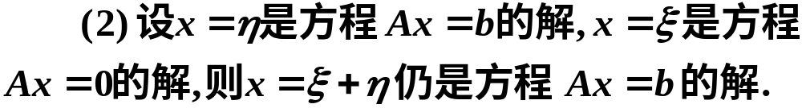


证明
证毕．

Slide 20
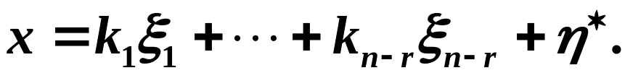


２．非齐次线性方程组的通解
非齐次线性方程组Ax=b的通解为
其中 为对应齐次线性方程
组的通解， 为非齐次线性方程组的任意一个特
解.

Slide 21


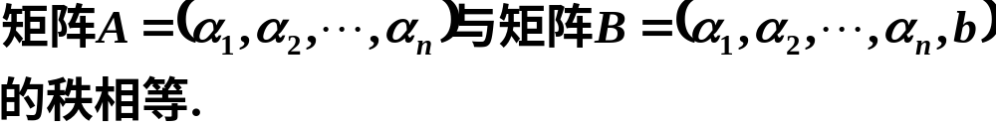
３．与方程组 有解等价的命题
线性方程组 有解

Slide 22
４．线性方程组的解法
（1）应用克莱姆法则
特点：只适用于系数行列式不等于零的情形，
计算量大，容易出错，但有重要的理论价值，可
用来证明很多命题．
（2）利用初等变换
特点：适用于方程组有唯一解、无解以及有
无穷多解的各种情形，全部运算在一个矩阵（数
表）中进行，计算简单，易于编程实现，是有效
的计算方法．

Slide 23
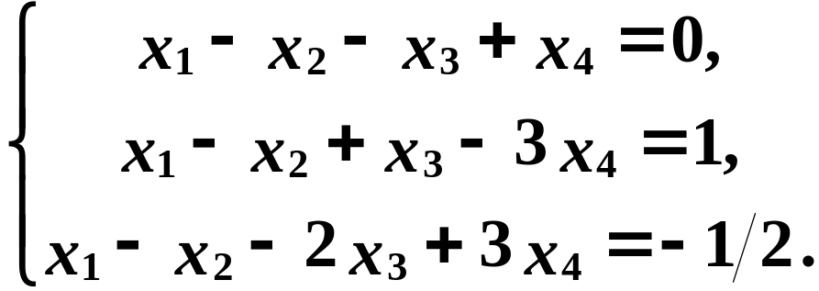


例4 求解方程组
解

Slide 24







Slide 25




Slide 26



Slide 27


例5 求下述方程组的解
解

Slide 28



所以方程组有无穷多解.
且原方程组等价于方程组

Slide 29



求对应齐次方程的基础解系
令
代入：
依次得

Slide 30

故得基础解系
求特解
所以方程组的通解为

Slide 31


另一种解法

Slide 32
则原方程组等价于方程组

Slide 33
所以方程组的通解为

Slide 35

四、小结
１．齐次线性方程组基础解系的求法
（1）对系数矩阵 进行初等变换，将其化为
最简形

Slide 36




（2）得出 ，同时也可知方程组的一
个基础解系含有 个线性无关的解向量．
由于
令

Slide 37



故

Slide 38










为齐次线性方程组的一个基础解系.
２． 线性方程组解的情况
R
(
A
)
=
R
(
B
)
=
n
R
(
A
)
=
R
(
B
)
<
n

Slide 40
补证:齐次线性方程组基础解系的求法
设齐次线性方程组的系数矩阵为 ，并不妨
设 的前 个列向量线性无关．
于是 可化为

Slide 42
现对 取下列 组数：

Slide 43
依次得
从而求得原方程组的 个解：

Slide 44


下面证明 是齐次线性方程组一个基
础解系．
由于 个 维向量
线性无关，
所以 个 维向量 亦线性无关.

Slide 45




由于 是 的解 故 也是 的
解.

Slide 46






Slide 47






Slide 48


所以 是齐次线性方程组解空间的一个基础
解系.
说明
1．方程组的基础解系不唯一．
2．若 是 的基础解系，则
其通解为

Slide 49





思考题

Slide 50




思考题解答

Slide 51






